Slide 1


ПРОТИДІЯ
Булінгу
Олешківський ліцей №2
Олешківської міської ради

Slide 2

БУЛІНГ (цькування) – дії учасників освітнього процесу, які полягають у психологічному, фізичному, економічному чи сексуальному насильстві. Такі дії вчиняються стосовно дитини чи дитиною стосовно інших учасників освітнього процесу, внаслідок чого може бути заподіяна шкода психічному чи фізичному здоров’ю потерпілого. Булінг може здійснюватись також із застосуванням засобів електронних комунікацій.

Slide 3


Slide 4


Slide 5

Пам'ятка для батьків
Як підтримати
Я тобі вірю (це допоможе дитині зрозуміти, що Ви на її боці).
Мені шкода, що з тобою це сталося (це допоможе дитині зрозуміти, що Ви переживаєте за неї і співчуваєте їй).
Це не твоя провина (це допоможе дитині зрозуміти, що її не звинувачують у тому, що сталося).
Таке може трапитися з кожним (це допоможе дитині зрозуміти, що вона не самотня: багатьом її одноліткам доводиться переживати залякування та агресію в той чи той момент свого життя).
Добре, що ти сказав мені про це (це допоможе дитині зрозуміти, що вона правильно вчинила, звернувшись по допомогу).
Я люблю тебе і намагатимуся зробити так, щоб тобі більше не загрожувала небезпека (це допоможе дитині з надією подивитись у майбутнє та відчути захист).

Slide 6

ЩО РОБИТИ Батькам???
Зберігайте спокій, будьте терплячими, не потрібно тиснути на дитину;
Поговоріть з дитиною, дайте їй зрозуміти, що ви не звинувачуєте її в ситуації, що склалася, готові її вислухати і допомогти;
Запитайте, яка саме допомога може знадобитися дитині, запропонуйте свій варіант вирішення ситуації;
Поясніть дитині, до кого вона може звернутися за допомогою у разі цькування (психолог, вчителі, керівництво школи, старші учні, батьки інших дітей, охорона);
Повідомте керівництво школи про ситуацію, що склалася, і вимагайте належного її урегулювання. Найкраще написати і зареєструвати офіційну заяву, адже керівництво закладу освіти несе особисту відповідальність за створення безпечного і комфортного середовища для кожної дитини;
Підтримайте дитину в налагодженні стосунків з однолітками та підготуйте її до того, що вирішення проблеми булінгу може зайняти деякий час.

Slide 7

Якщо ти став свідком булінгу…
1. Одразу клич на допомогу дорослих, які є поруч
2. Допоможи постраждалій людині дочекатися допомоги, будь поруч.
3. Розкажи дорослим
все, що побачив
4. Розкажи вдома
про ситуацію,
свідком якої
ти став

Slide 8
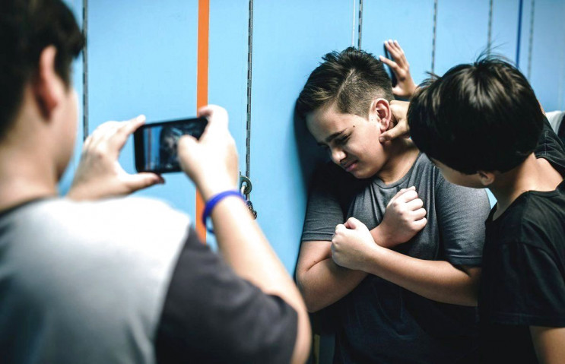

Поради учням «Як протидіяти булінгу»
Уникай бешкетника й перебувай у товаристві друзів.
Усунь провокаційні фактори.
Розкажи дорослим
про знущання.
Стримуй гнів.
Дій хоробро, йди та ігноруй бешкетника.

Slide 9





Що робити, коли ситуація булінгу трапилась з тобою…
Не виявляй
агресію
у відповідь
Якщо є можливість, намагайся уникнути
сварки, вдай, що
тобі байдуже
та йди
Якщо ситуація не дозволяє піти,
зберігай
спокій
Не залишай
цю ситуацію
без уваги. Розкажи дорослим
Не вступай у бійку.
клич на допомогу (кричи)

Slide 10
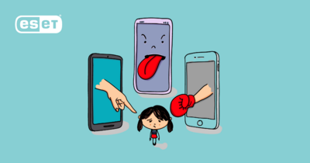

ВІДЕО - ЗАПИС
(можливо, хтось зняв на телефон те, що відбувалося);
Що є доказом булінгу…
СКРІНШОТИ:
повідомлень
у мобільному
телефоні;
зображень/
інформації
в соцільних
мережах про
постраждалу
особу;
переписка у чатах
Показання
свідків
– гарний доказ

Slide 11


